Slide 1

Tu seguridad es nuestra prioridad, llevando a tu vida un nuevo nivel de tranquilidad, para ti y la gente que te quiere
Realizada por el G03
Lucía Rodríguez
Alejandro Gómez
Javier Rojas

Slide 2
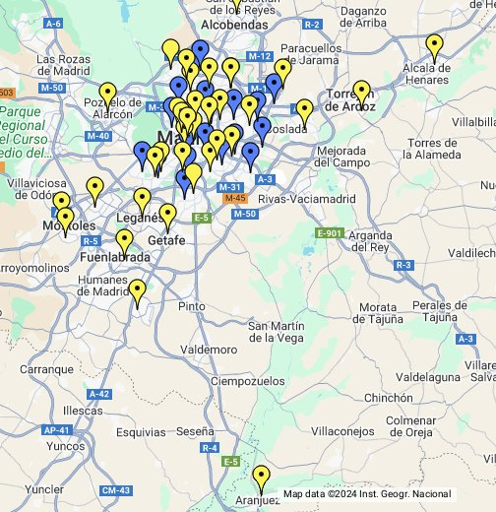
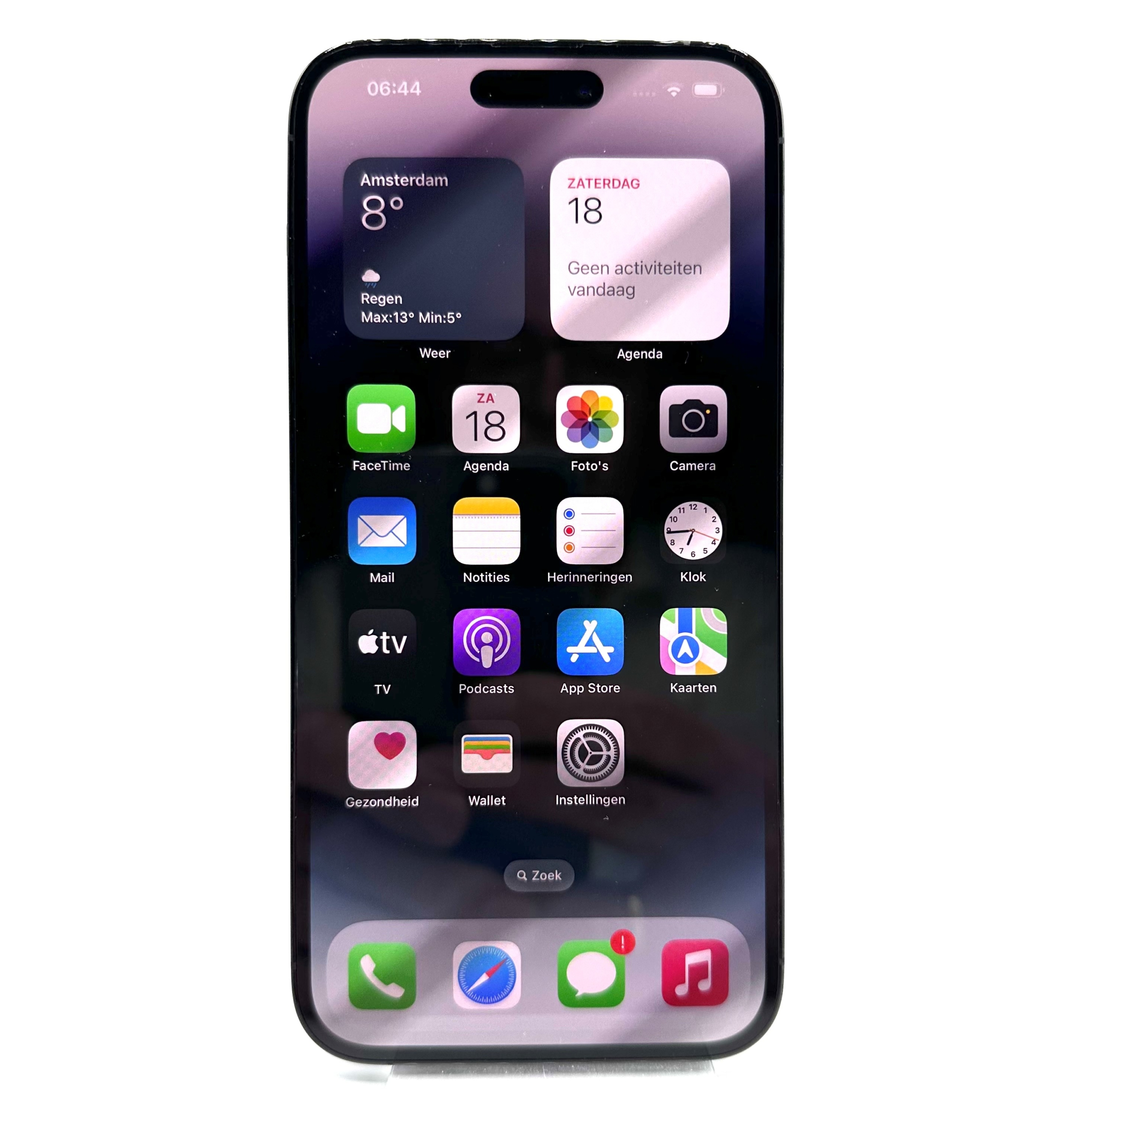
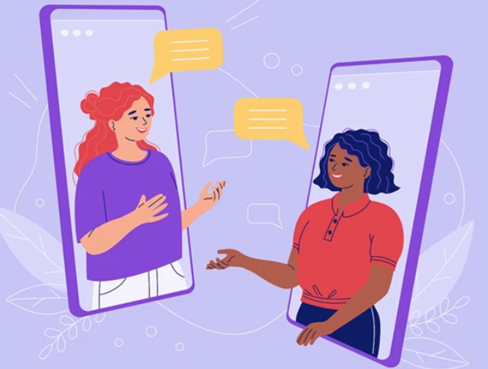


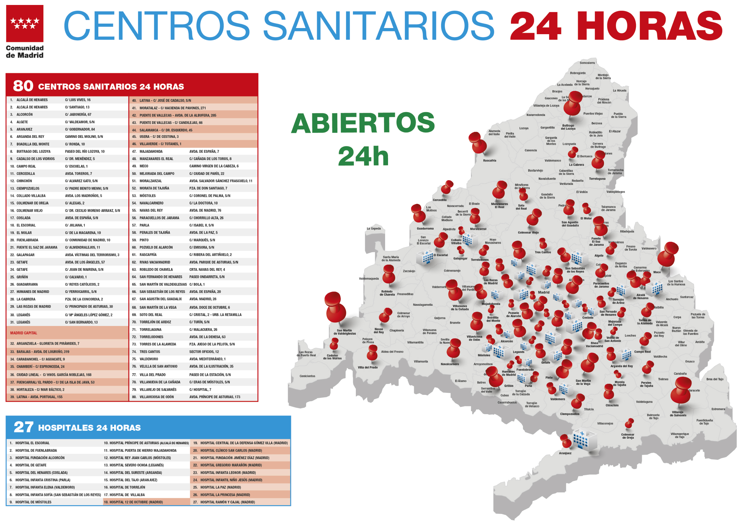

Descripción de funcionalidades
Interfaz moderna y fácil de usar para mujeres de todas las edades, la cual facilita información que puede resultar de gran utilidad junto con ciertas funcionalidades que permiten asegurar el bienestar del usuario.
Búsqueda de hospitales y comisarías de polcía más cercanos
Widget del botón
Botón de ayuda: llamada a la policía y envío de SMS a tus contactos de emergencia

Slide 3
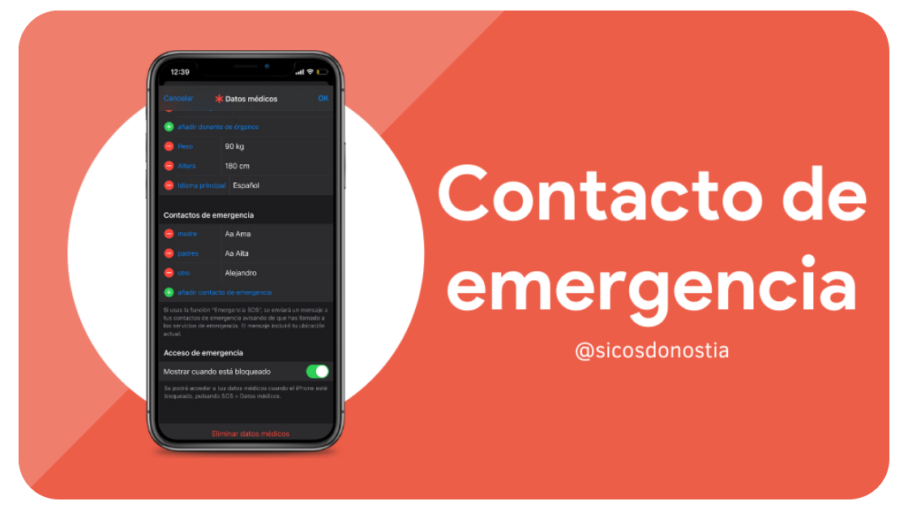


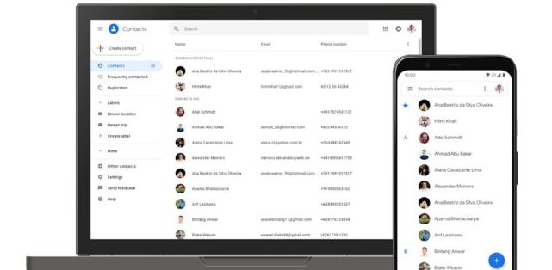

Contacto directo con el 016
Acceso a consultas online, generales y jurídicas
AGENDA DE CONTACTOS
Contactos de emergencia previamente configurados, permitiendo tener a tu entorno más informado y tranquilo

Slide 4

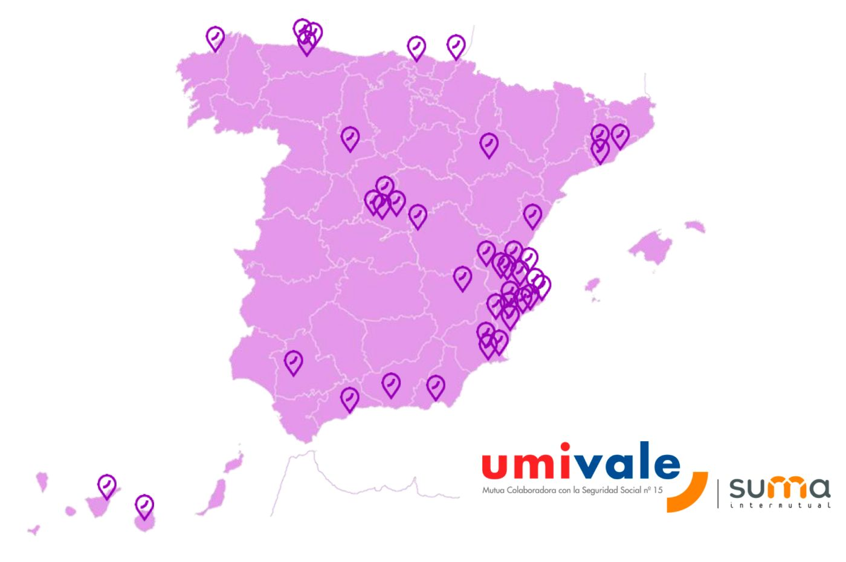
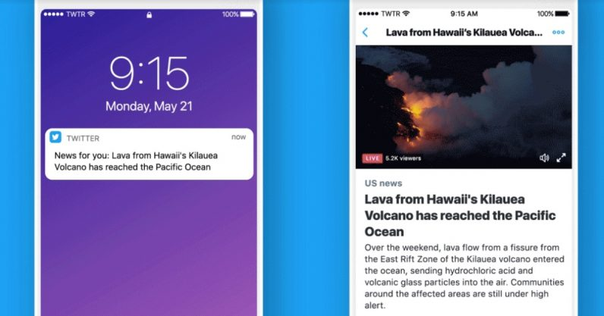
ACCESO A INFORMACIÓN
Puntos violetas
¿Qué son?
¿Dónde puedo encontrarlos?
Acceso a noticias relacionadas con la violencia de género, con notificaciones que mantengan al usuario informado en todo momento

Slide 5





Problemas que solventa y ODS
Con esta aplicación nuestro objetivo principal es acabar con la inseguridad y el miedo con el que, desgraciadamente, muchas mujeres han tenido que aprender a vivir en su día a día, proporcionándoles los recursos y seguridad necesarios para que logren poner fin a su situación.
Las ODS cubiertas:

Slide 6


Usuarios a los que va dirigido.
Esta aplicación ha sido pensada para ayudar a todas aquellas mujeres que se han sentido amenazadas e inseguras, y necesitan un apoyo que les brinde seguridad y les ayude a afrontar el problema tanto personalmente como apoyándose en su entorno y seres queridos.

Slide 7
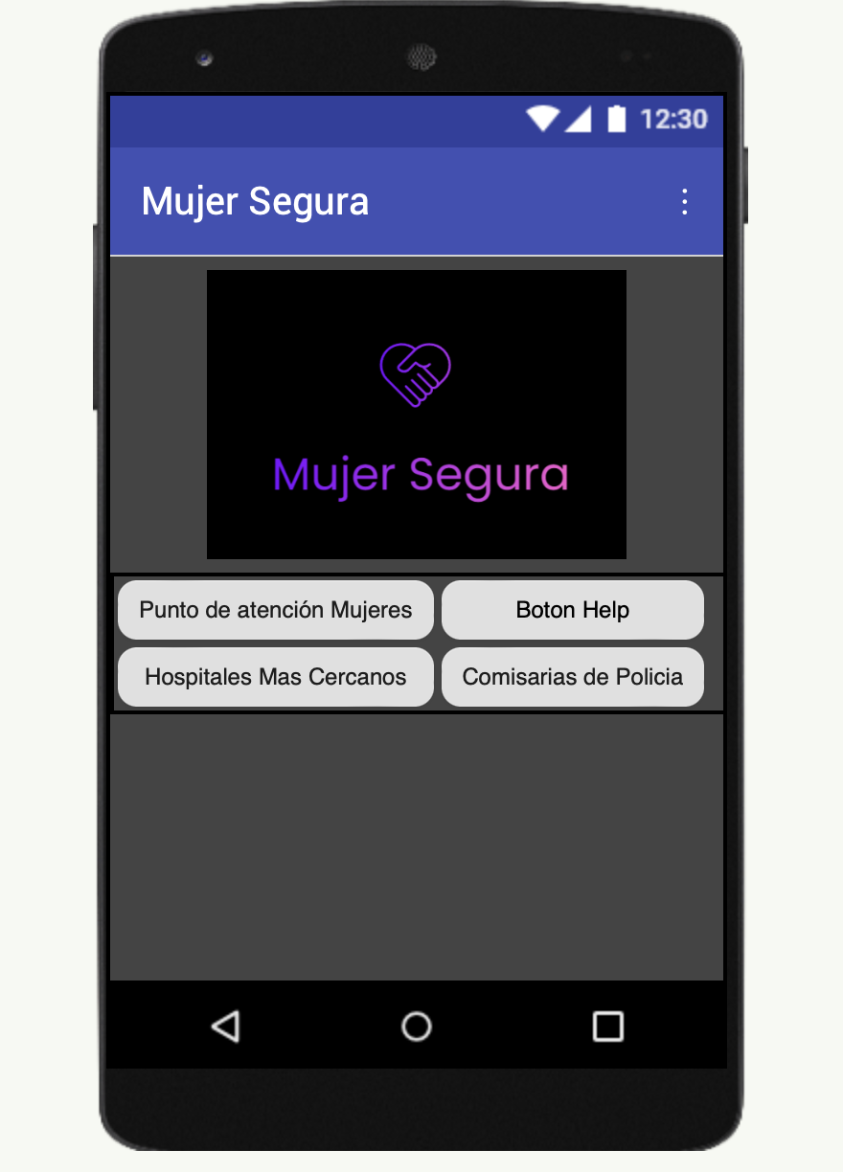
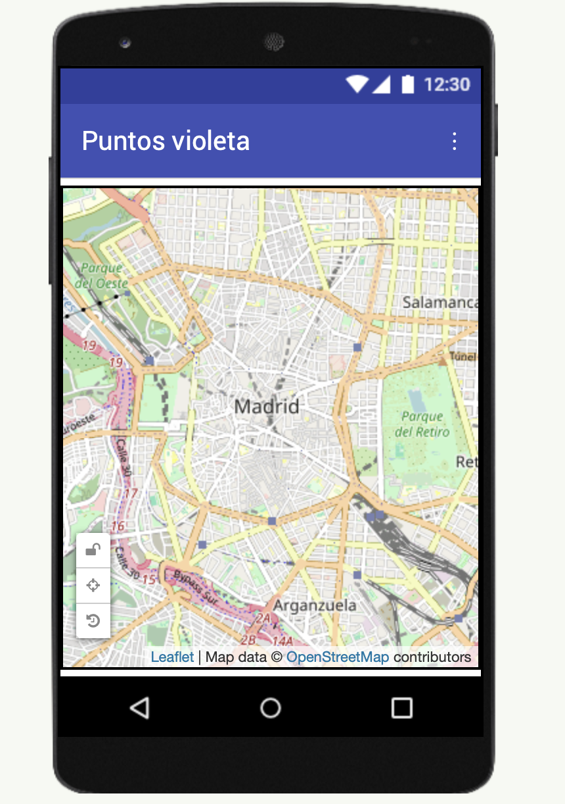
Bocetos iniciales

Slide 8
Servicios externos
Obtendremos muchos de los datos, de la web oficial de datos libres de la Comunidad de Madrid,
la cual tiene opción para solicitar datos de tipo JSON, y obtener respuesta API.
Como también distintos servicios de Google, como reseñas y Maps.
Puntos cubiertos
Interfaz, servidores externos, localizador, API, notificaciones, widget botón rojo, SMS, teléfono

